Slide 1
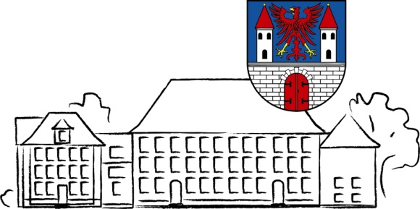
SEKUNDARSCHULE „Am Weinberg“ Havelberg
Herzlich willkommen zu einem kleinen Gang durch unsere Schule!

Slide 2
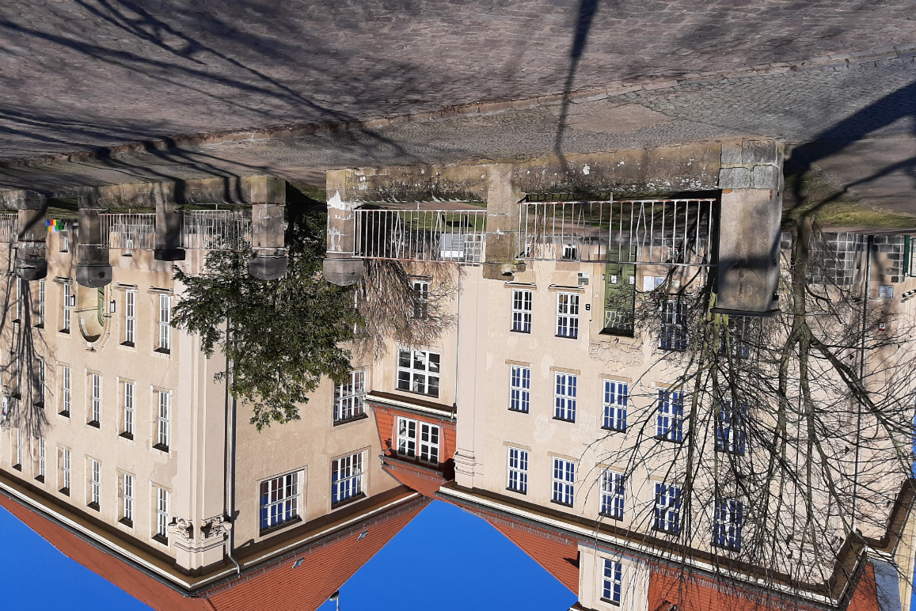
das Schulgebäude von der Straßenseiten

Slide 3
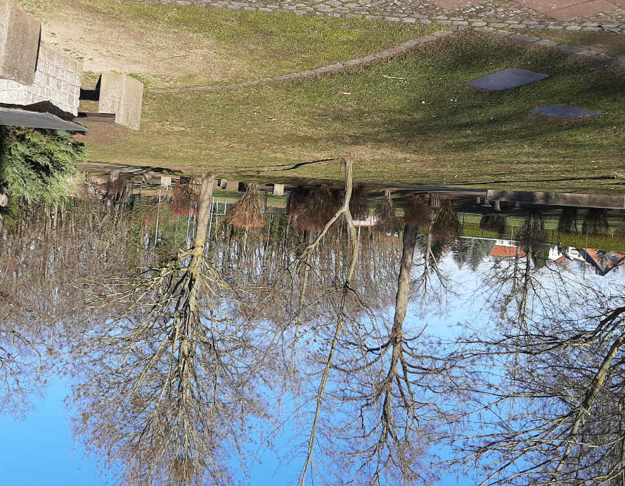
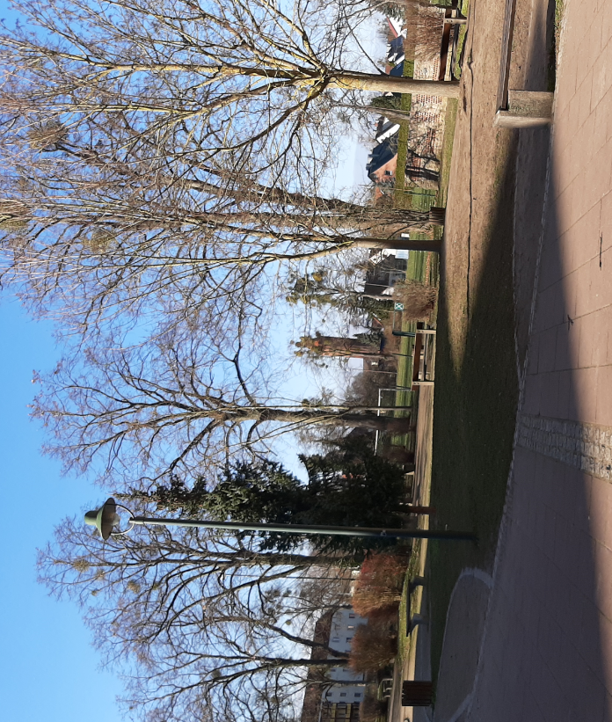
der Schulhof

Slide 4
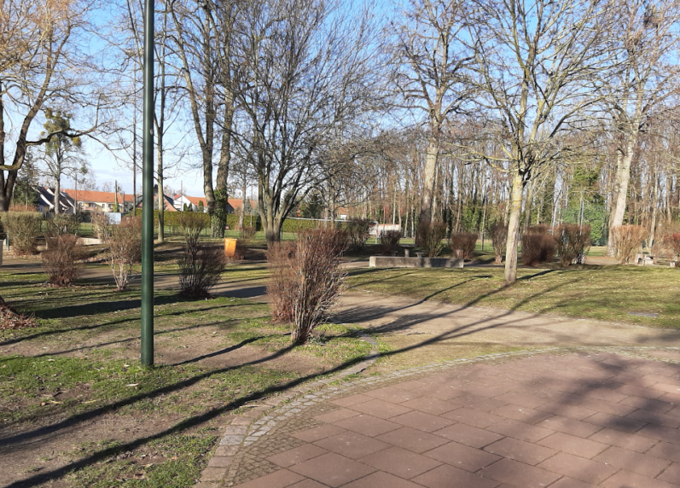
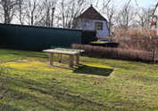
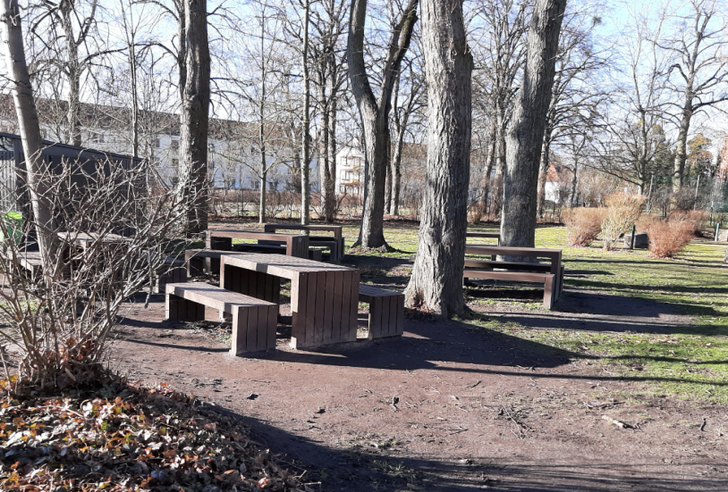
das „Grüne Klassenzimmer“ – hier ist Unterricht im Freien möglich

Slide 5
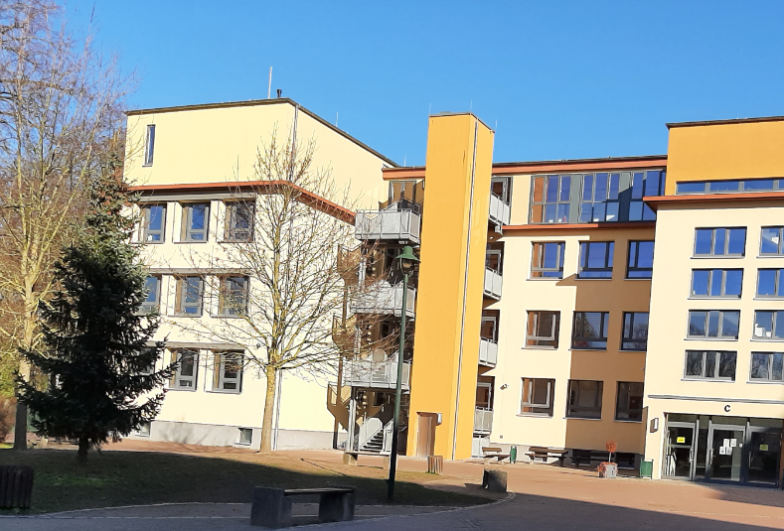
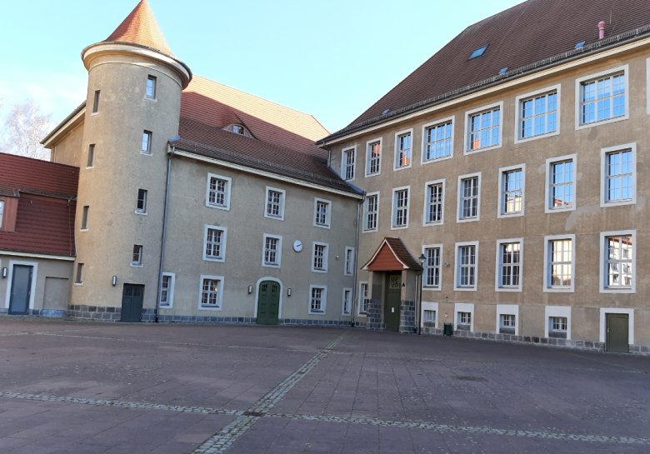
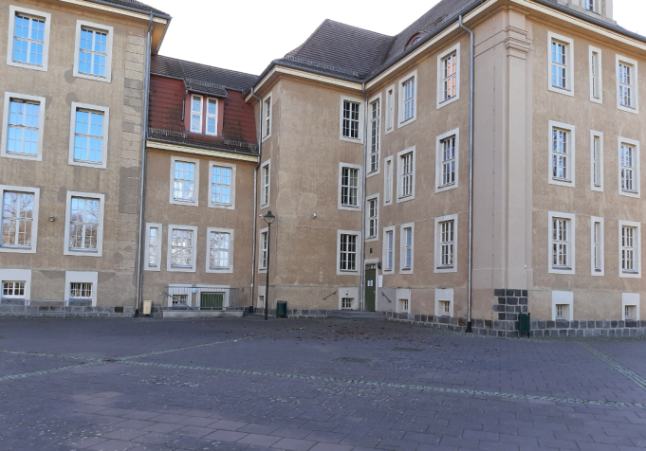
das Schulgebäude von der Schulhofseite
← Haus C Sekundarschule: Keller und Erdgeschoss Gymnasium: alle Obergeschosse
Haus A → Sekundarschule (mit Haupteingang)
Haus A und B → A: Sekundarschule B: Kunstraum der SKS sowie Musikschule, VHS, SITI

Slide 6
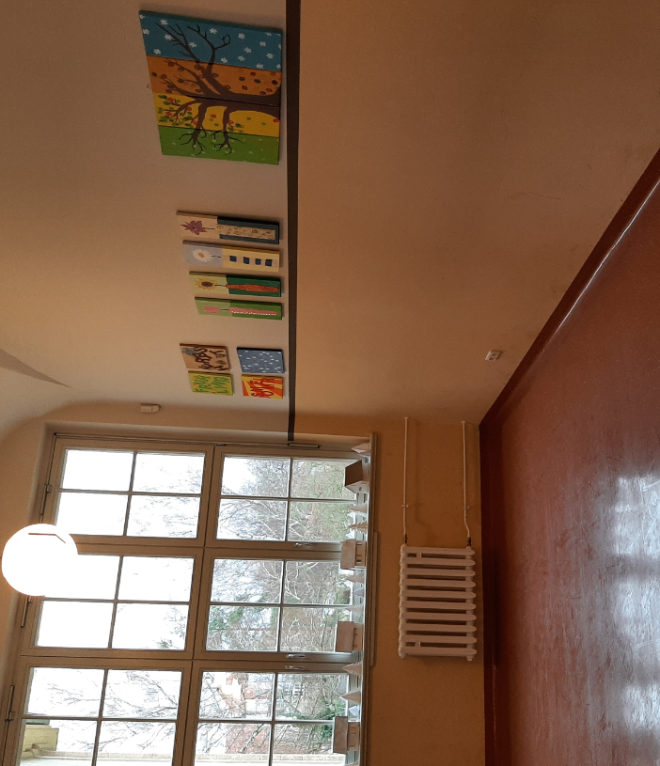
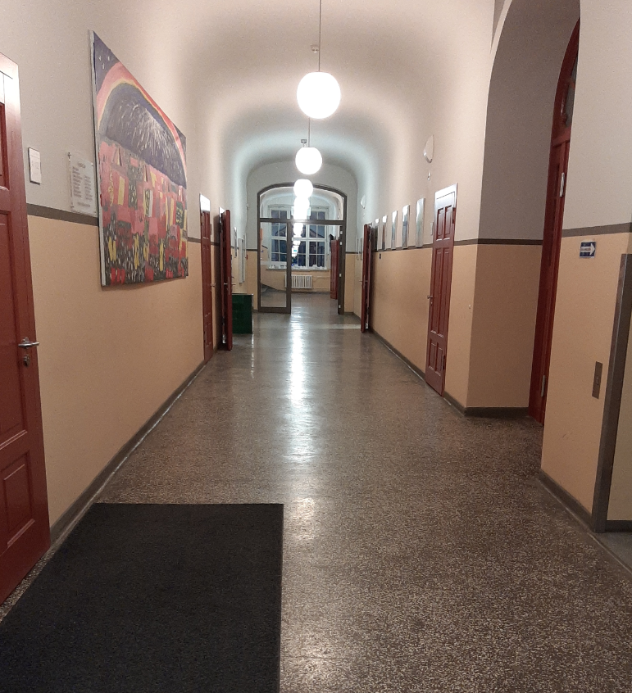
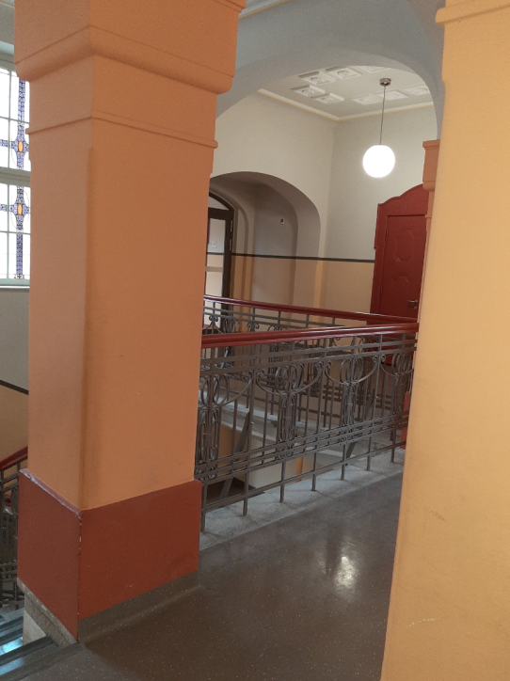
Flure im A-Haus
1. Obergeschoss
Erdgeschoss (Der Teppich liegt vor dem Sekretariat.)

Slide 7
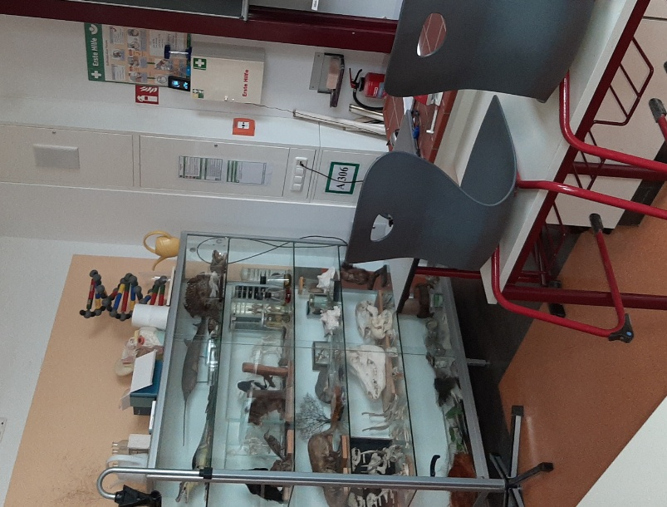
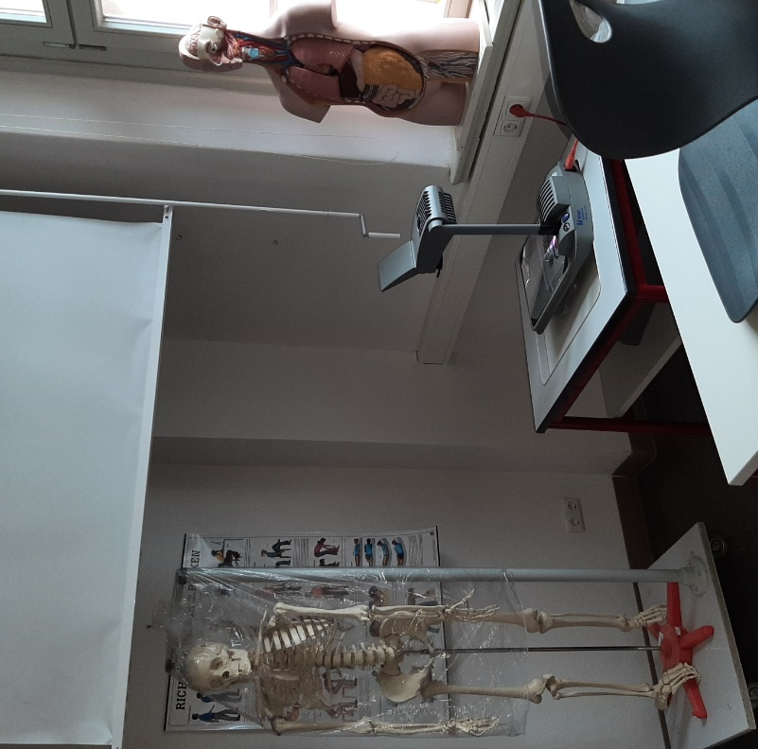
die Fachunterrichtsräume
Fachunterrichtsraum für Biologie – A-Haus, 2. OG

Slide 8
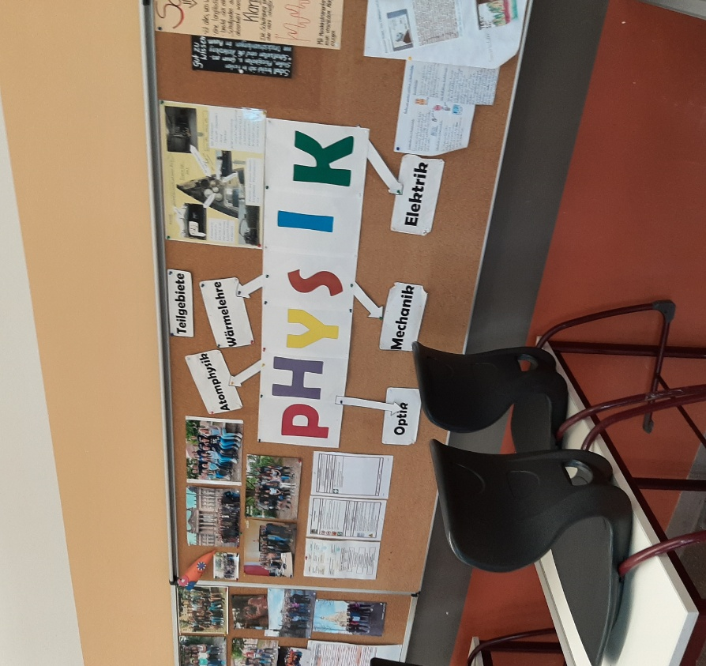
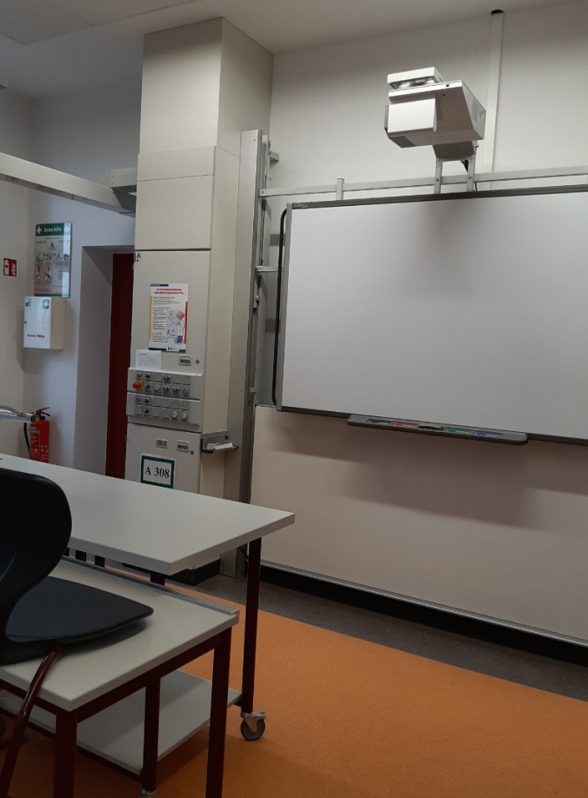
die Fachunterrichtsräume
Fachunterrichtsraum für Physik– A-Haus, 2. OG

Slide 9
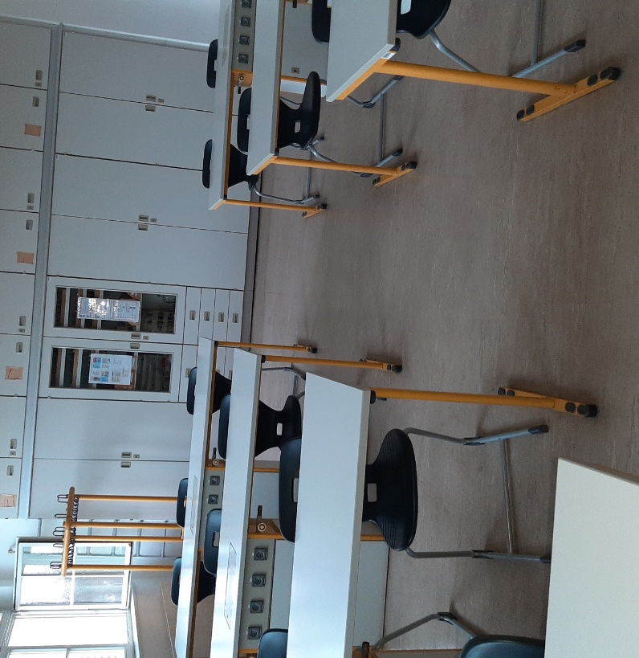
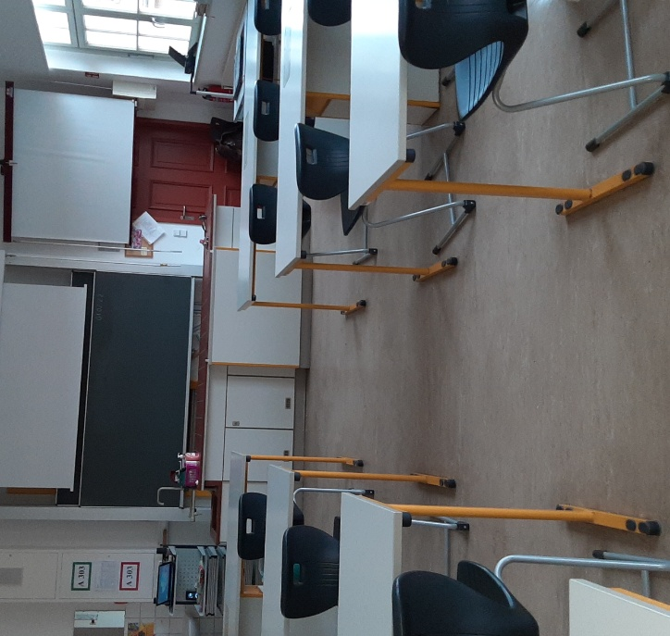
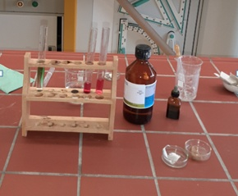
die Fachunterrichtsräume
Fachunterrichtsraum für Chemie – A-Haus, 2. OG

Slide 10
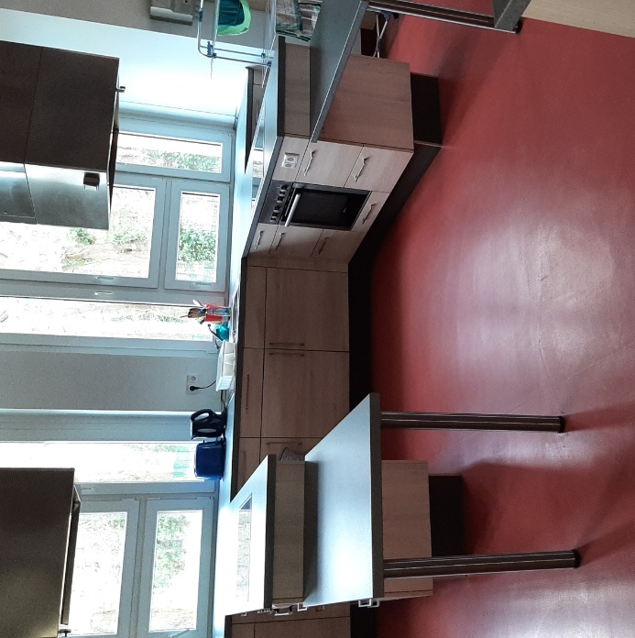
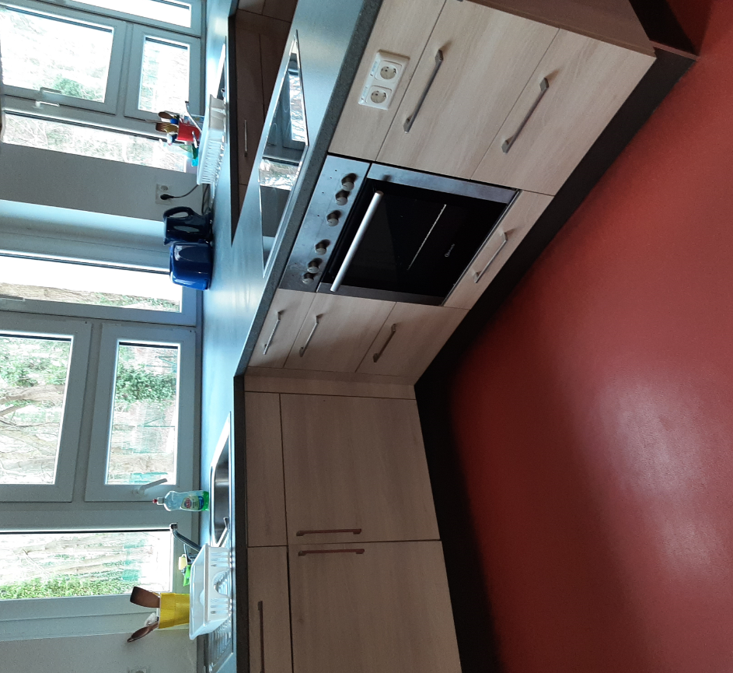
die Fachunterrichtsräume
Fachunterrichtsraum für Hauswirtschaft – C-Haus, EG

Slide 11
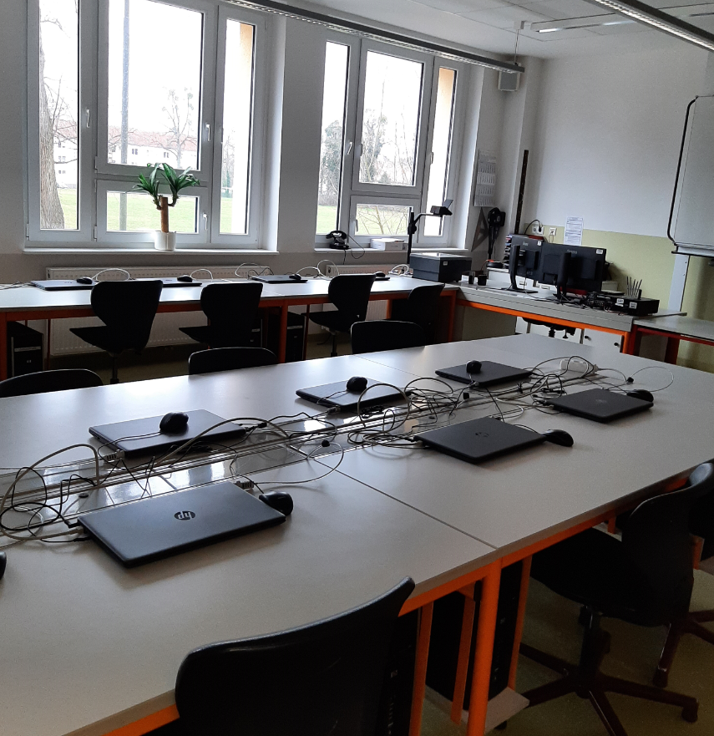
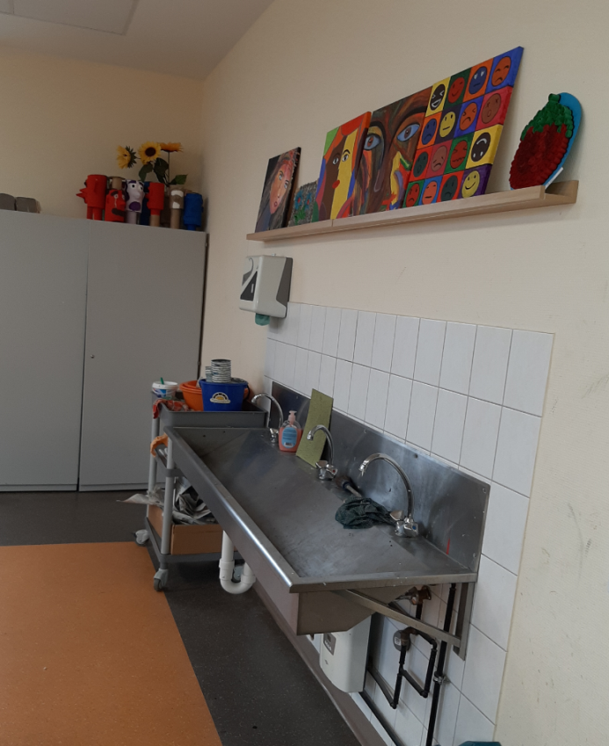
die Fachunterrichtsräume
Fachunterrichtsraum für Technik – C-Haus, EG
Fachunterrichtsraum für Kunst – B-Haus, 1. OG

Slide 12
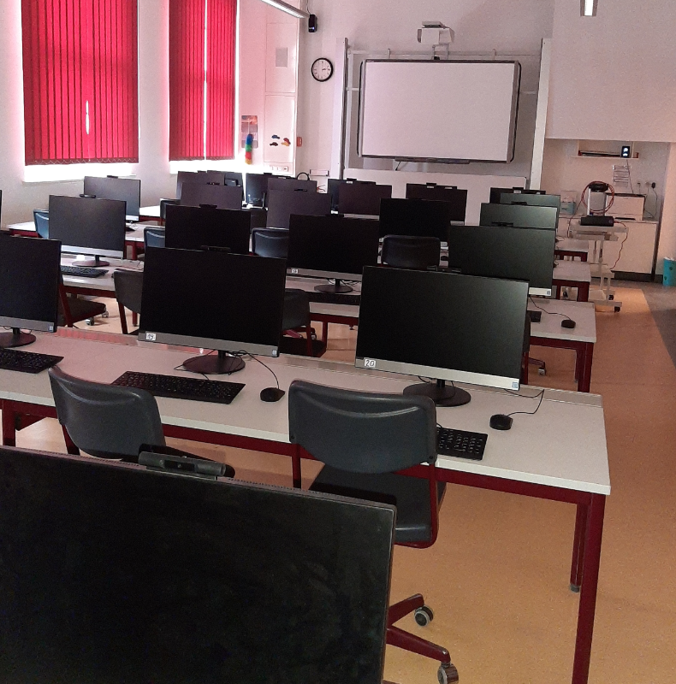
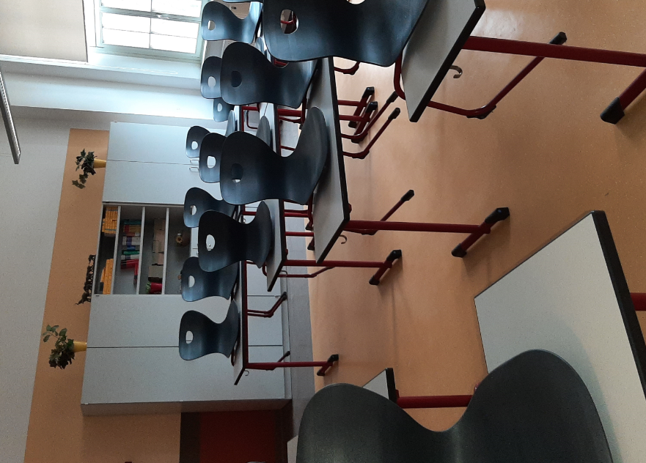
Unterrichtsräume
Beispiel für einen allgemeinen Unterrichtsraum
Multimediaraum – A-Haus, 1. OG

Slide 13
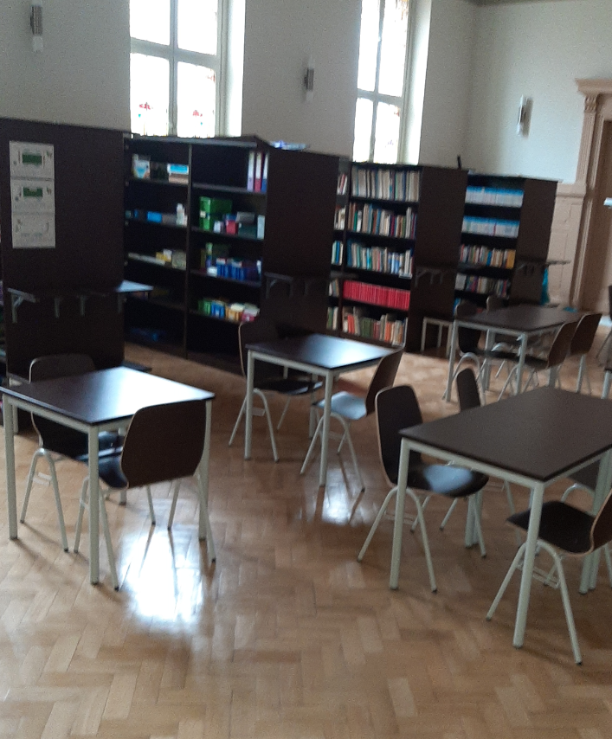
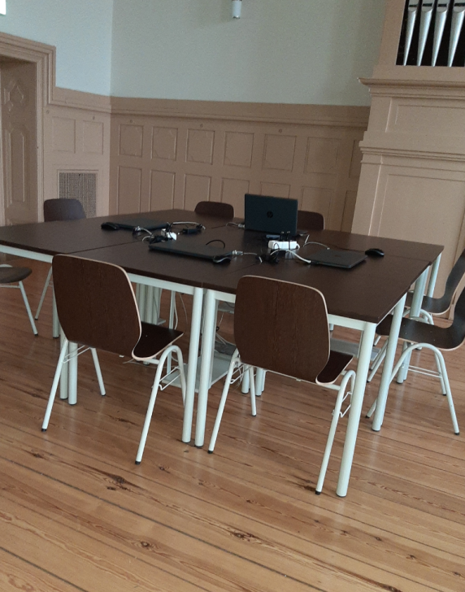
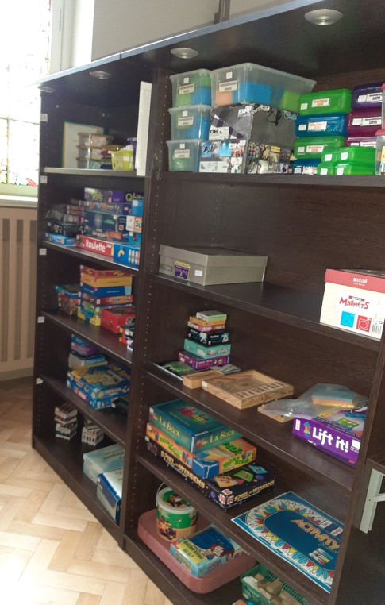
Bibliothek und Freiarbeitsraum
* Nutzen digitaler Medien * Möglichkeit zum individuellen Arbeiten oder in Gruppen * große Auswahl an Lernspielen zur Förderung verschiedener Kompetenzen

Slide 14
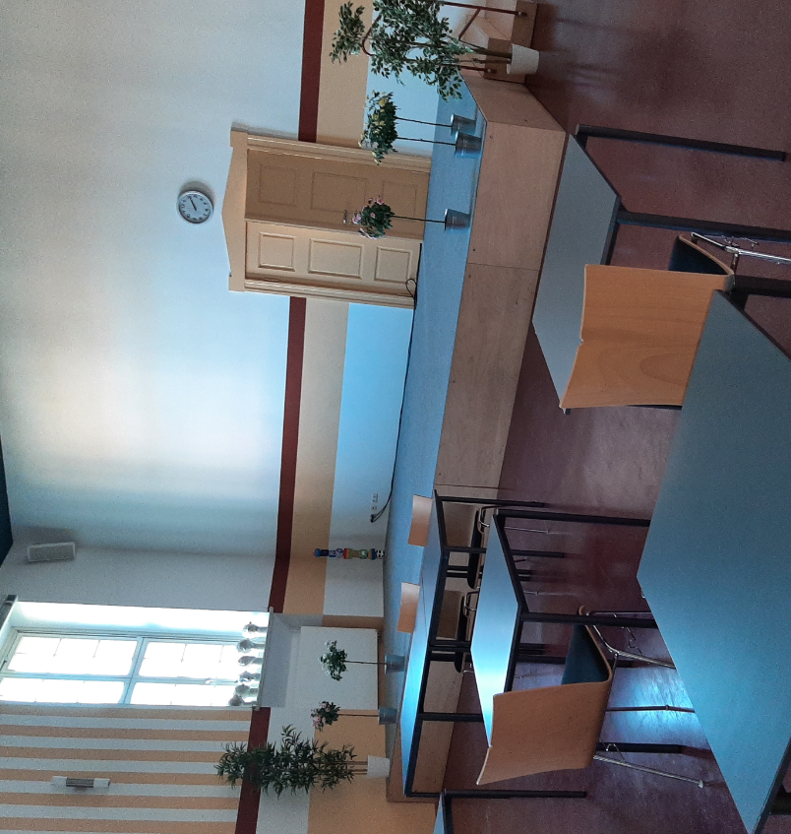
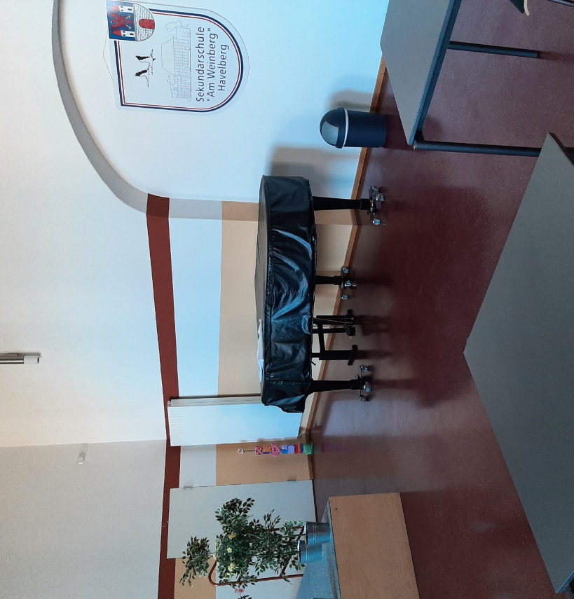
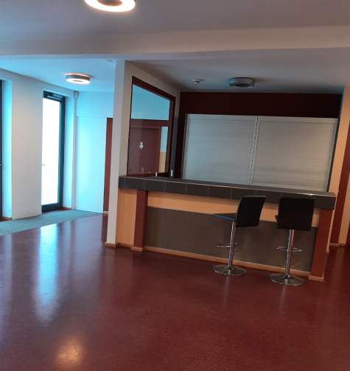
Aula
mit Foyer

Slide 15
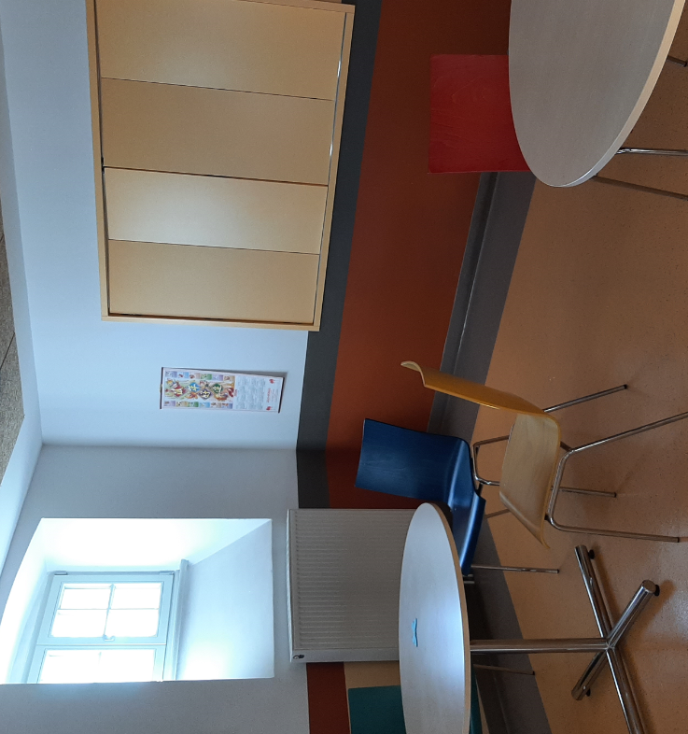
* Ausgabe der warmen Mittagsmahlzeit * Imbiss-Angebot, wenn die Pandemielage dieses wieder zulässt
Cafeteria im Keller des A-Hauses

